Slide 1

Föräldramöte
2024-12-03
Träningar
Matcher
Utrustning
Ledare
Ansvar och åtaganden

Slide 2
Träningar
Varje lördag 09.00-10.30 hela vintern t.o.m. 1/3. Undantag matchdagar.
Ställs in vid -15 eller kallare
Juluppehåll?
Upptaget på Gärde? 11/1?
Träna mer?
Laget.se, svara på kallelser

Slide 3
Tillägg från mötet - träningar
Vi tar inget juluppehåll bara för sakens skull. Vi satsar på att hålla träning även under jullovet för dem som är hemma.
Vi börjar träna med målvakt. Kolla med era barn om de vill prova det och meddela mig (Björn) så kan vi ha en utsedd målvakt före varje träning med tanke på utrustning m.m.
Ganska många lät intresserade av att få till en andra träning per vecka. Ev en kortare träning mitt i veckan än de 1,5 tim vi har på helgen. Jag (Björn) kollar upp möjligheterna/istiderna.

Slide 4
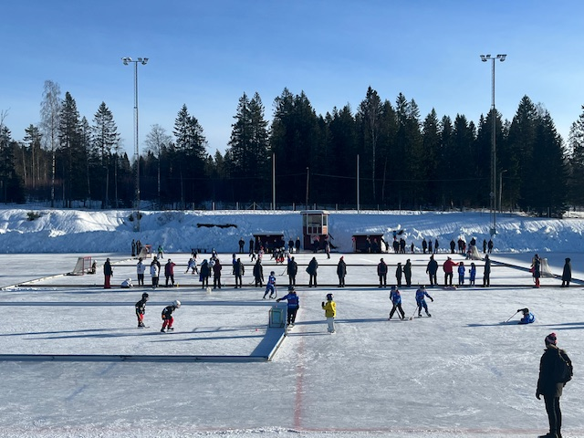
Matcher
Är vi färdiga med 3 mot 3?
Planerade poolspel:
  Umeå 18/1?
  Söråker 15/2!
  Sundsvall (datum ej klart)
  Härnösand (datum ej klart)

Slide 5
Tillägg från mötet - match
Tveksamt om vi kan fortsätta med 3 mot 3 utifrån hur det såg ut i Söråker. Antagligen bör det bli 5 mot 5 nästa sammandrag. Vi får räkna med svåra matcher mot större och mer erfarna motståndare.
Nästa sammandrag är i Umeå 18/1. Om intresse finns kan vi förhoppningsvis gå ihop med ett eller flera andra lag och hyra buss för att få ner resekostnaden. I så fall lär det vara avresa från Gärde vid femtiden på morgonen. Jag skickar ut en intresseförfrågan relativt snart.

Slide 6
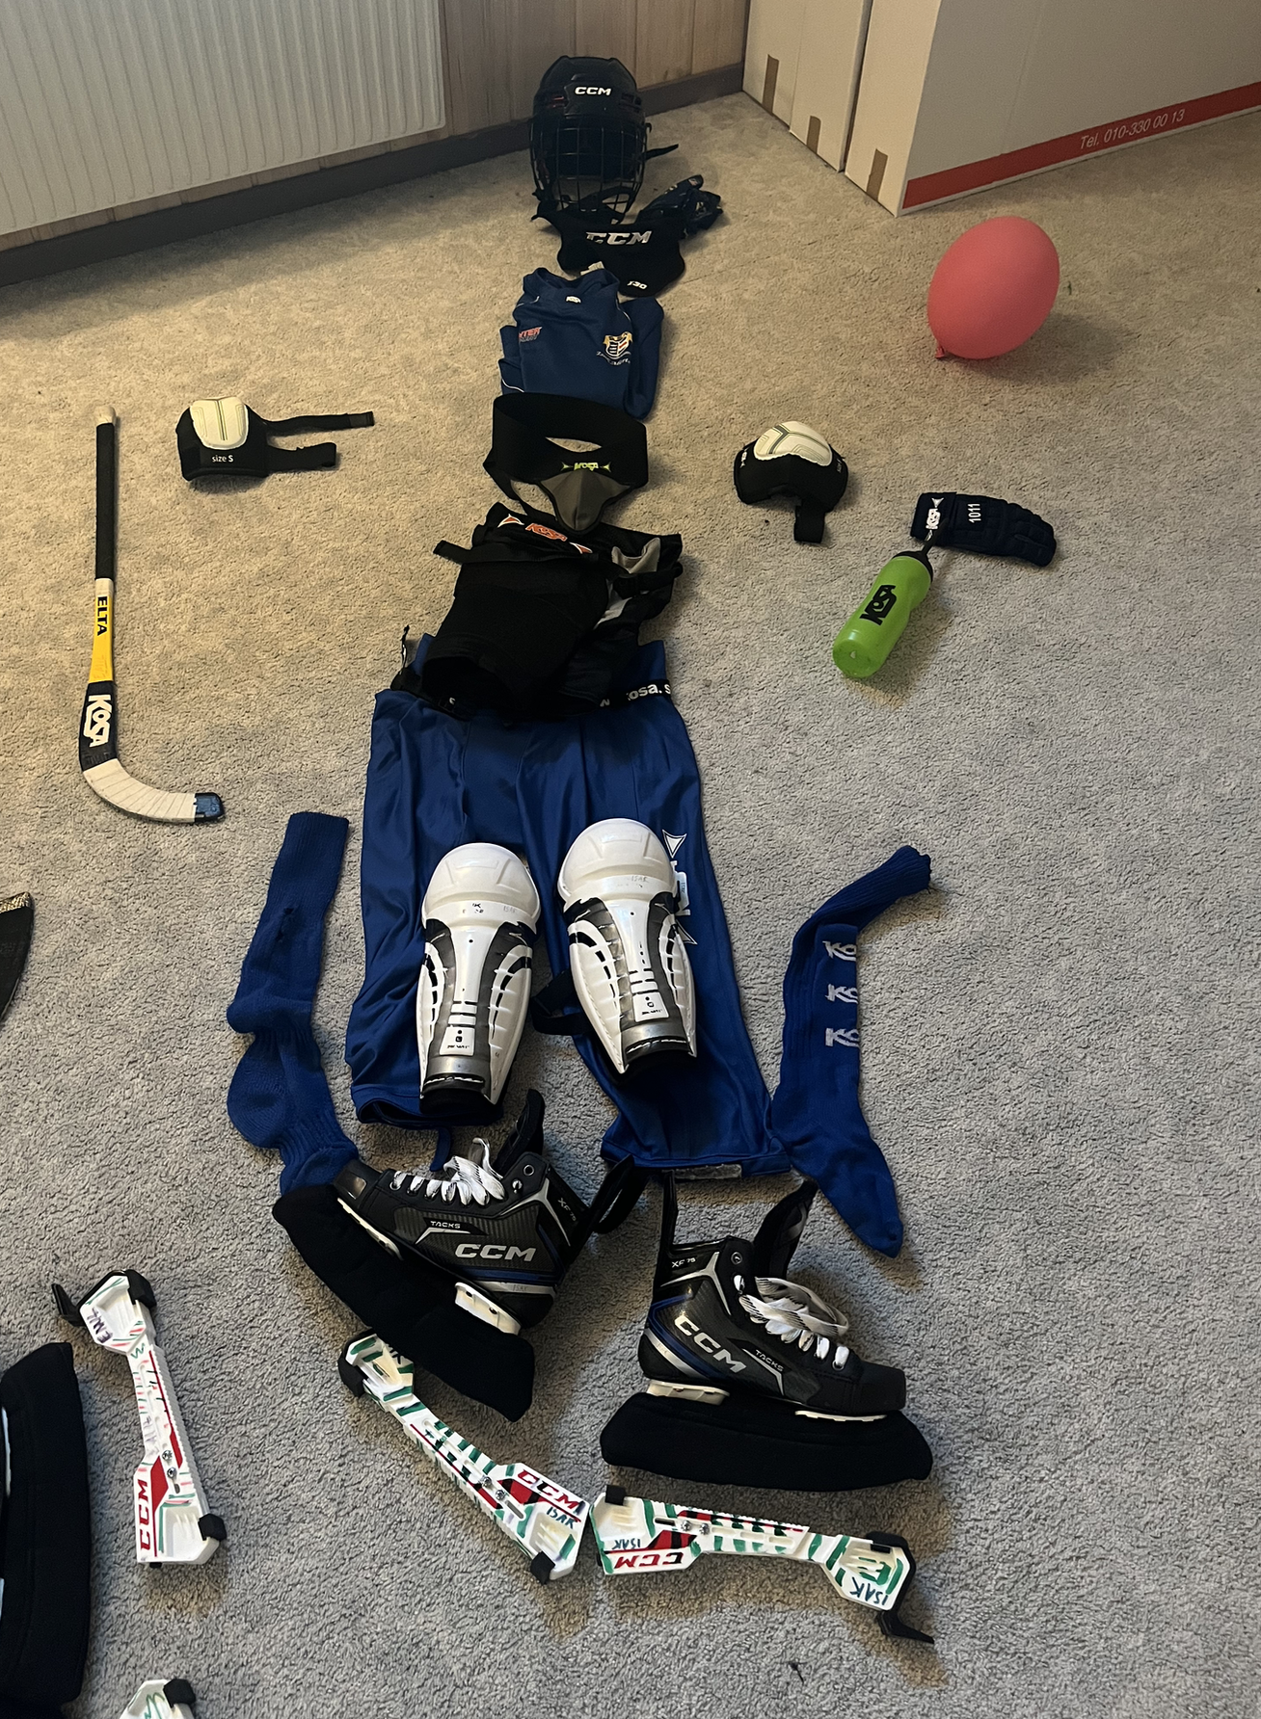
Utrustning man kan ha
Hjälm med galler
(Buff)
Halsskydd
Armbågsskydd
Handskar
Gördel
Suspensoar
Knickers
Strumpor/damasker
Benskydd
Skridskor
Klubba
Underställ
Lagom tjock tröja
Vattenflaska med slang

Slide 7
Man måste inte skaffa allt på en gång!
Prio 1 (krav):
Hjälm med galler
Halsskydd
Skridskor
Prio 2:
Armbågsskydd
Benskydd
Prio 3:
Handskar
Gördel
Suspensoar
Prio 4:
Knickers
Strumpor/damasker
Klubba
Underställ
Vattenflaska med slang

Slide 8
Utrustning, tips:
Facebookgrupp:
  Selånger Bandy köp och sälj
20% rabatt på Intersport Birsta för medlemmar i Selånger
Köp hockeyskridskor, inte bandyskridskor
Nästan all hockeyutrustning kan användas till bandy istället (fler facebookgrupper finns)
Undantag: Klubba och handskar (och gördel)
Målvaktsutrustning lånar vi

Slide 9
Ledare
Lagledare (en till?)
Tränare (flera till)

Slide 10
Tillägg från mötet - ledare
Jag (Björn) skulle egentligen hellre engagera mig mer på tränarsidan än som nu lagledarsidan. Om någon vill ta rollen som lagledare istället för mig är det bara att höra av sig. Jag kan introducera till rollen och agera bollplank fortsatt. Om ingen vill kan vara lagledare kanske någon vill vara t ex fikaansvarig? Om ingen tar på sig någotdera kommer jag då och då att behöva delegera ut uppgifter till någon förälder.
Tränare är i nuläget jag (Björn), Olivers pappa Tomas, Augusts pappa Patrik och Ailis pappa Patrik. De flesta av oss kan inte alltid vara med pga jobb, familjesituation och andra åtaganden, så det finns utrymme även för fler tränare. De gånger få eller ingen av oss kan vara med, kan vi ibland få hjälp av bandykuls ledare, men ibland kan också någon ytterligare förälder behöva rycka in för att vi ska kunna hålla träning.

Slide 11
Ansvar och åtaganden
Lördagsfiket
Selånger Marknad
Varuautomaten
Restaurangchansen

Slide 12
Tillägg från mötet - åtaganden
Alla familjer behöver göra en arbetsinsats på Selånger Marknad i augusti. Detta är en väldigt viktig inkomstkälla för klubben. Det brukar handla om två sextimmars arbetspass under marknadshelgen (fredag kväll till söndag kväll) som brukar vara helgen v 33 (15-17 augusti)
Vi ska bemanna lördagsfiket 8/2, 15/2, 22/2 och 1/3. Se nästa sida.
Restaurangchansen och varuautomaten behöver vi inte bry oss om denna säsong!

Slide 13
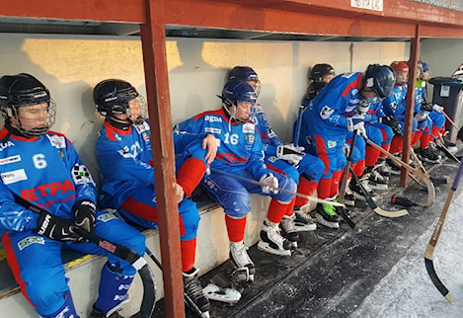
Fiket
Våra datum i vinter:
8 februari
15 februari (Söråker)
22 februari
1 mars
Två familjer per pass behövs. Bakning cirka 40 bitar
per familj (varav den ena glutenfritt) och bemanna fiket 8.30-11.00 (bra instruktion finns)
Fiket är trevligt, lättskött och har öppet när vi
ändå är på Gärde för träning!

Slide 14
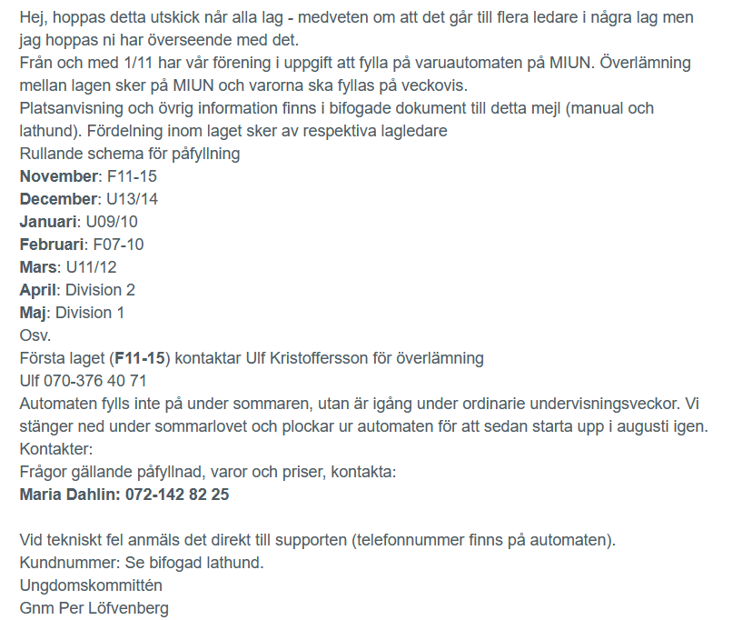
Varumaskin

Slide 15
Ansvarsfördelning
Tränare: Bedriva roliga träningar och utveckla barnen som bandyspelare (och som människor och lagkamrater)
Spelare: Vara schyssta mot varandra. Koncentrera sig på träningarna.
Föräldrar: Se till att barnen kommer i tid, lagom nyätna och med lagom varma kläder. Ställa upp på lagets åtaganden på fiket, marknaden m.m.

Slide 16
Övrigt
Allmänhetens åkning

Slide 17
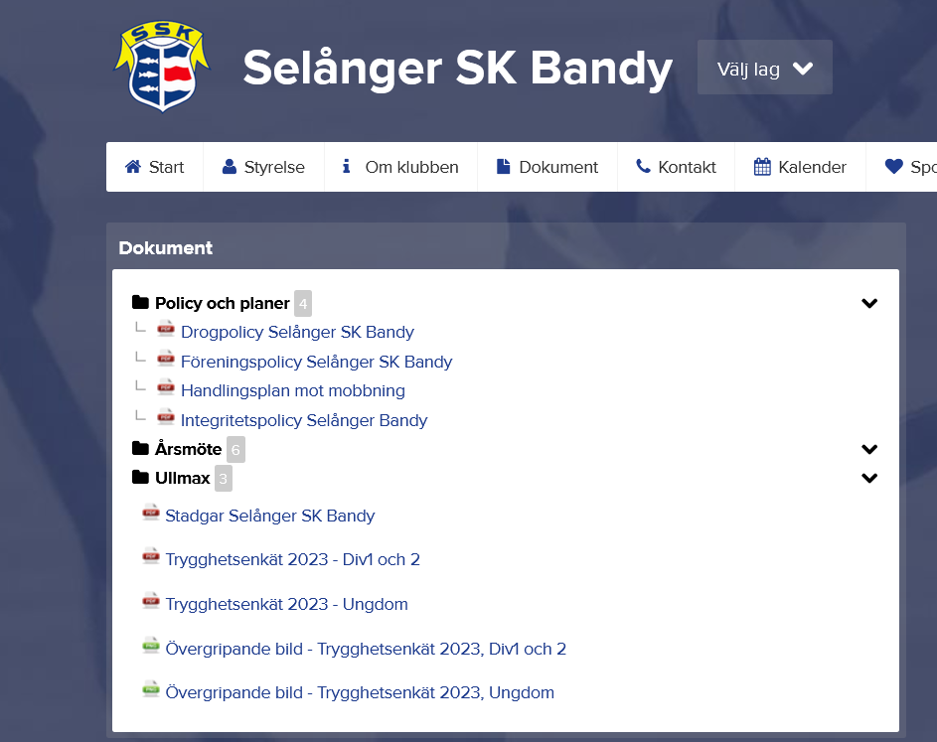
Styrdokument Selånger Bandy

Slide 18

Tack för idag

